Slide 1
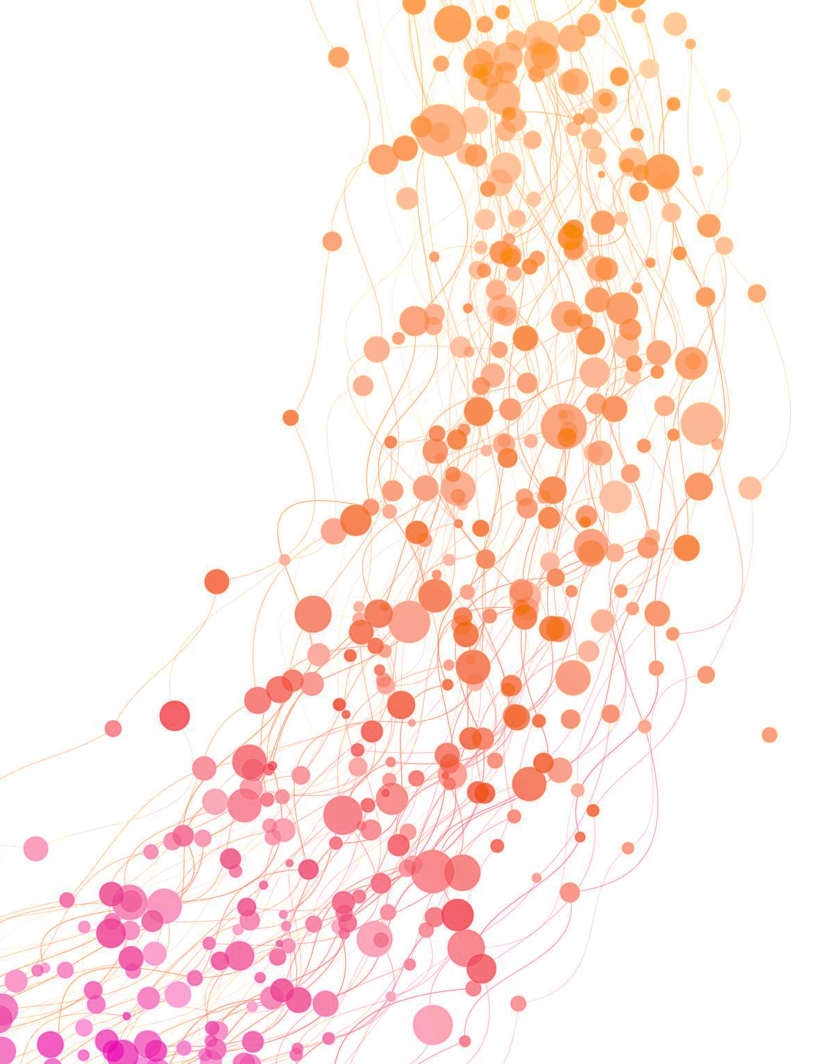
Comparação de Desempenho: GraphQL vs REST
Relatório Final – Experimento 1 & 2
Nataniel Geraldo Mendes Peixoto
Nelson de Campos Nolasco
Rúbia Coelho de Matos

Slide 2
Objetivo & Questões de Pesquisa
Objetivo: Quantificar e comparar latência e consumo de dados entre as APIs REST e GraphQL no endpoint /repos/{owner}/{repo}
RQ1: Qual API apresenta menor latência?
RQ2: Qual API gera payload menor em bytes?
Hipóteses Exp 1: H₀: sem diferença significativa de latência ou tamanho. H₁: GraphQL mais eficiente.
Hipóteses Exp 2: H₀′: complexidade não altera linearmente o desempenho. H₁′: mais campos → aumento linear de latência e payload.

Slide 3
Metodologia
Ferramentas & Bibliotecas: Python 3.x, requests, graphql-client, pandas, NumPy, SciPy, Matplotlib
Coleta de Dados: Scripts automatizados para chamadas REST (GET) e GraphQL (POST) Parsing de JSON → extração de tempo e tamanho → CSV
Amostra: 10 repositórios GitHub pareados 30 requisições por API / nível de complexidade

Slide 4
Procedimento Experimental
1. Preparar consulta – REST: GET /repos/{owner}/{repo} – GraphQL: query equivalente
2. Executar 30 requisições sequenciais
3. Registrar tempo (s) e tamanho (bytes) de cada resposta
4. Calcular médias e comparar resultados

Slide 5
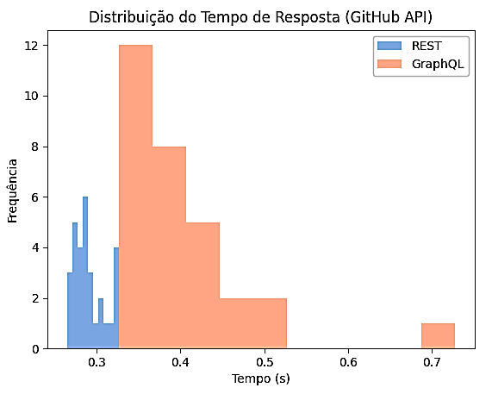
Resultados: Latência
Experimento 1
Latência média ± DP
• REST: 0,291 s ± 0,019
• GraphQL: 0,401 s ± 0,078
REST é 27,3 % mais rápido

Slide 6
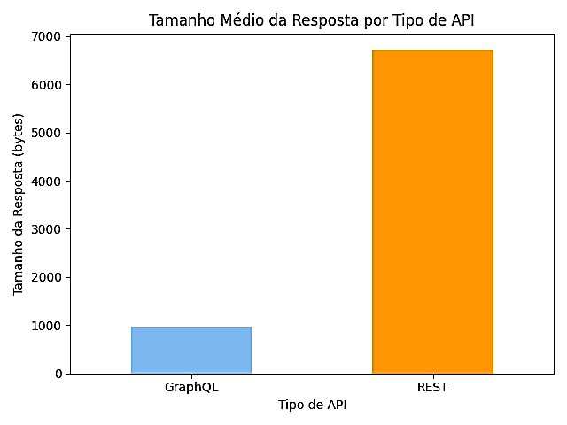
Resultados: Payload
Experimento 1
Payload médio ± DP
• REST: 6,72 kB ± 0
• GraphQL: 0,98 kB ± 0
GraphQL reduz 85,5 % do consumo de dados

Slide 7
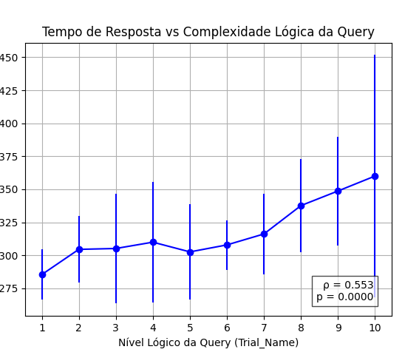
Tempo de Resposta vs Complexidade Lógica
Experimento 2
Latência média
↑ de 0,28 s (1 campo) → 0,36 s (10 campos)
Correlação moderada (Spearman
ρ = 0,55; p < 0,001)
Incremento médio ≈ 0,008 s por campo

Slide 8
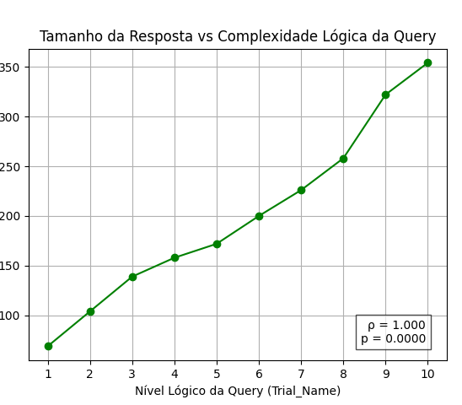
Tamanho da Resposta vs Complexidade Lógica
Experimento 2
Payload
↑ de 68 B (1 campo) → 354 B (10 campos)
Correlação perfeita (Spearman
ρ = 1,00; p < 0,001)
Incremento médio ≈ 30 B por campo

Slide 9
Comparação de Desempenho: Exp 1 & Exp 2
 | REST (Exp 1) | GraphQL (Exp 1) | GraphQL (Exp 2, 10 campos)
Latência (s) | 0,291 | 0,401 | 0,358
Payload (kB) | 6,72 | 0,98 | 0,35

Slide 10
Principais Insights
Latência • REST é 27 % mais rápido (0,29 s vs 0,40 s)
Escalabilidade • Cada campo adicional em GraphQL adiciona ~30 B e ~0,008 s, com correlação perfeita no payload (ρ=1,00) e moderada na latência (ρ=0,55)
Consumo de Dados • GraphQL entrega 85 % menos payload (0,98 kB vs 6,72 kB)

Slide 11
Recomendações Práticas
REST Para endpoints críticos que exigem latência mínima (login, checkout, monitoramento em tempo real).
GraphQL: Em front-ends móveis ou single-page apps, quando a economia de dados e a flexibilidade de campos forem prioritárias.
Híbrido Combine: REST para recursos estáticos e operações simples. GraphQL para consultas compostas ou filtradas sob demanda.

Slide 12

Gratidão pela parceria e aprendizado — até o próximo semestre!

